Slide 1
TOÁN

Slide 2
Chủ đề 6
CÁC SỐ ĐẾN 100
Bài 23
BẢNG CÁC SỐ TỪ 1 ĐẾN 100
Trang 22/SGK

Slide 3
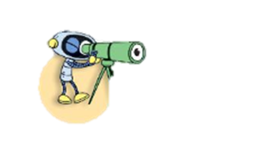
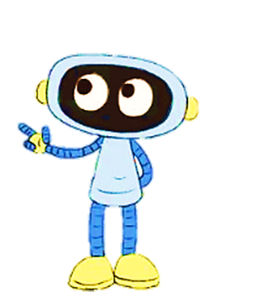
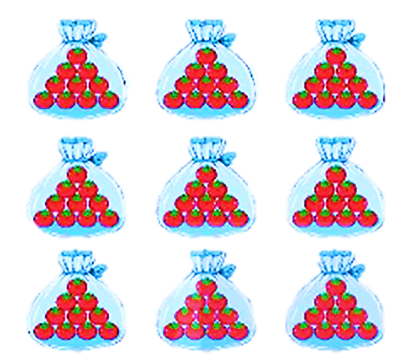
Có tất cả bao nhiêu quả cà chua?
99 thêm 1 là 100
100 đọc là một trăm
100 gồm 10 chục
Có bao nhiêu quả cà chua được thêm vào?
Có bao nhiêu quả cà chua?
Có thêm bao nhiêu quả cà chua?

Slide 4
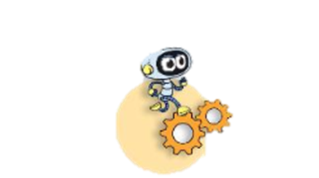

Slide 5
Tìm số còn thiếu trong bảng các số từ 1 đến 100
1
1 | 2 | 3 | 4 | 5 | 6 | 7 | 8 | 9 | 10
11 | 12 | 13 | 14 | 15 | ? | 17 | 18 | 19 | ?
21 | 22 | 23 | 24 | 25 | 26 | ? | 28 | ? | 30
31 | 32 | 33 | ? | 35 | 36 | ? | 38 | 39 | 40
41 | 42 | ? | 44 | 45 | 46 | 47 | ? | 49 | 50
51 | 52 | 53 | ? | 55 | 56 | ? | 58 | 59 | 60
61 | 62 | ? | ? | 65 | 66 | 67 | 68 | 69 | 70
71 | ? | 73 | 74 | 75 | ? | ? | 78 | 79 | 80
81 | 82 | 83 | 84 | 85 | 86 | 87 | ? | 89 | 90
91 | 92 | 93 | 94 | 95 | ? | 97 | ? | 99 | 100
16
20
27
29
34
37
43
48
54
57
63
64
72
76
77
88
96
98

Slide 6
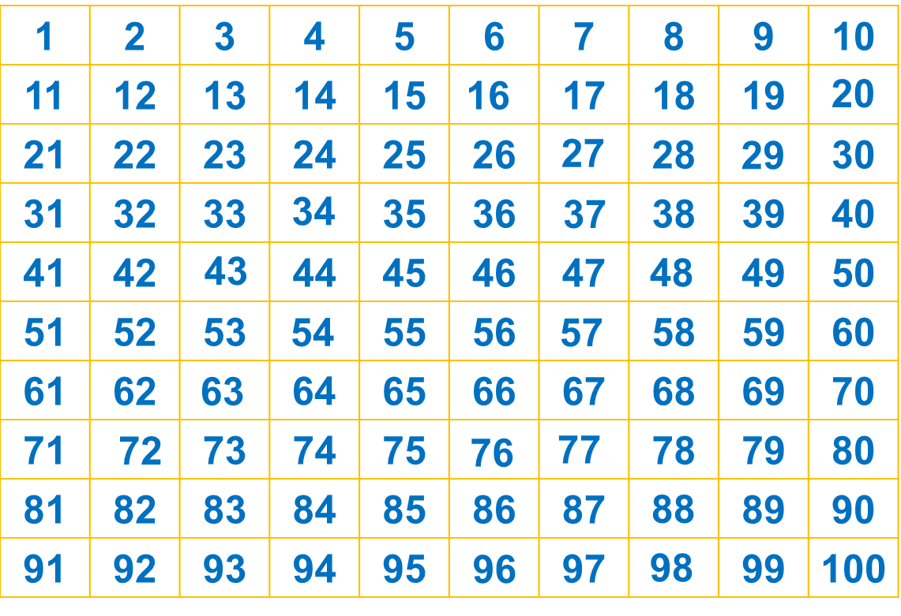
Quan sát bảng các số từ 1 đến 100 và đọc:
2
a) Các số có hai chữ số giống nhau (ví dụ: 11, 22).
b) Các số tròn chục bé hơn 100.
c) Số lớn nhất có hai chữ số.
Notes:
Thầy cô đừng quạo vì sao bảng nó nhỏ nha. Hết diện tích rồi nên k thể to hơn được nữa ạ.

Slide 7
Số?
3
31
32
37
?
38
?
?
33
?
?
36
30
?
34
?
?
35
55
65
53
?
?
67
?
?
?
63
51
57
59
?
?
?
61
84
86
96
98
?
94
?
?
88
?
?
82
?
90
92
?
?

Slide 8
Tìm hình thích hợp đặt vào dấu “?” trong bảng
4
A
1 | 2 | 3 | 4 | 5 | 6 | 7 | 8 | 9 | 10
11 | 12 | 13 | 14 | 15 | ? | 17 | 18 | 19 | ?
21 | 22 |  |  | 25 | 26 | 27 | 28 | ? | 30
31 | 32 | ? | 34 | 35 | 36 | 37 | 38 | 39 | 40
41 | 42 |  | 44 | 45 | 46 | 47 | 48 | 49 | 50
51 | 52 | 53 | 54 | 55 | 56 | ? | 58 | 59 | 60
61 | 62 | 63 | 64 | 65 | 66 | 67 | 68 | 69 | 70
71 | 72 | 73 | 74 | 75 | 76 | 77 | 78 | 79 | 80
81 | 82 | 83 | 84 | 85 | 86 | 87 | 88 | 89 | 90
91 | 92 | 93 | 94 | 95 | 96 | 97 | 98 | 99 | 100
23 | 24
33 | 34
23 | 24
33
43
B
23 | 24
33
43
C
23
33
43 | 34
Notes:
Hình như là hình con chó phải k thầy cô ơi. Mn tự hình dung nhé

Slide 9
Dặn dò:
- Xem lại bài đã học
- Hoàn thành vở bài tập
- Chuẩn bị bài: Luyện tập
trang 24

